Slide 1
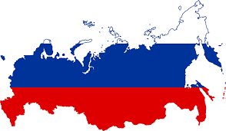
10 интересных фактов о России
Lucie Červenková
UČO 425 660

Slide 2
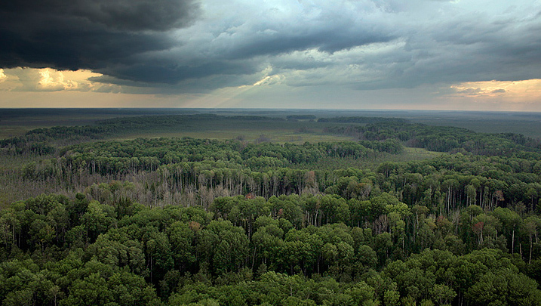
1
Леса в России расстилаются на 60 % всей территории.

Slide 3
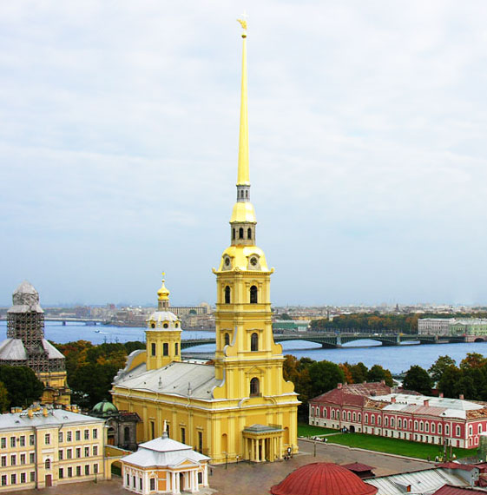
2
В Санкт-Петербурге находится самый высокий в России собор — Петропавловский. Высота его колокольни с золоченым шпилем, увенчанным фигурой летящего ангела, — 122,5 метра.

Slide 4
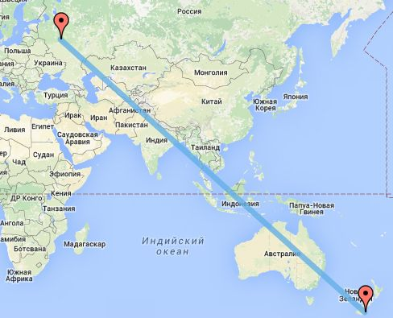
3
Новозеландский город Данидин является самым удаленным от Москвы населенным пунктом на Земле. Расстояние между Москвой и Данидином составляет 16585.6 километров.

Slide 5
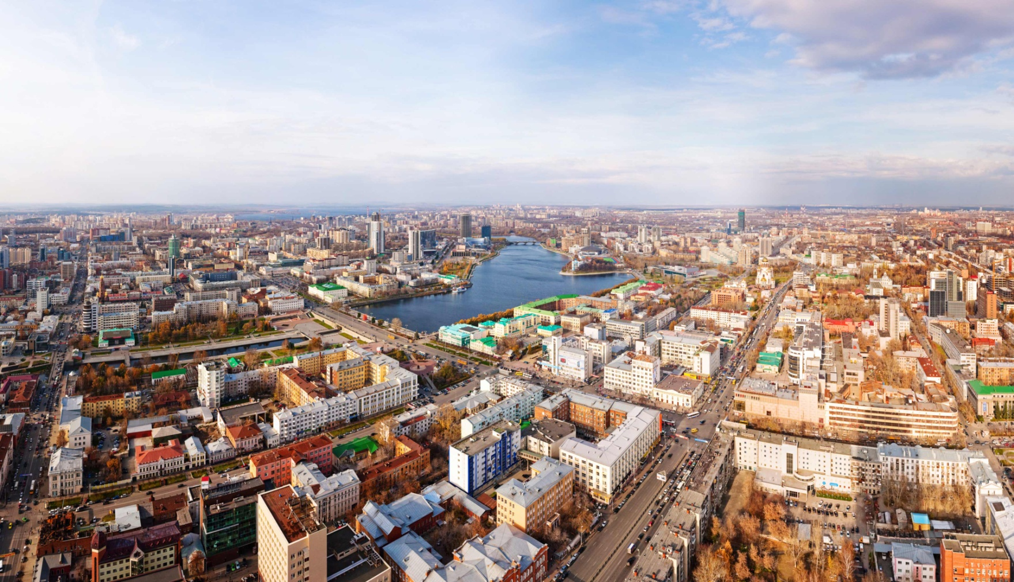
4
В Екатеринбурге самая низкая смертность среди городов-миллионеров России.

Slide 6
5
Граница между Казахстаном и Россией — самая длинная непрерывная сухопутная граница в мире
(более 7000 км).

Slide 7
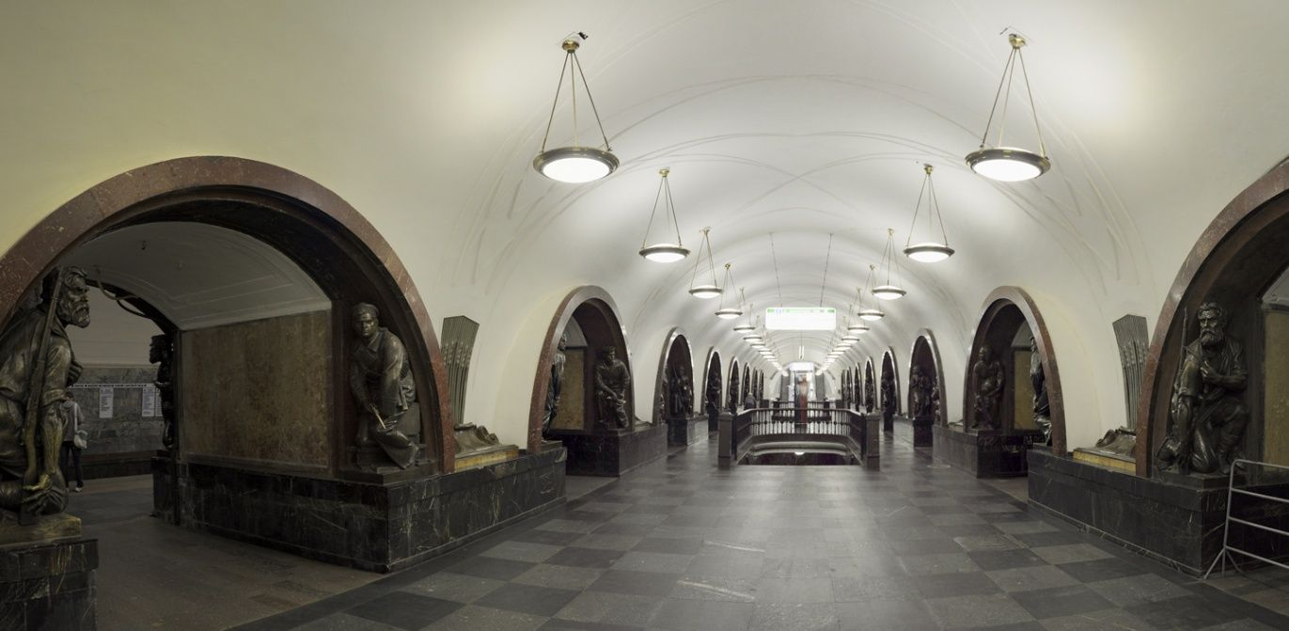
6
На станции метро «Площадь Революции» в Москве стоят
76 бронзовых рабочих, крестьян, солдат, матросов и
прочих пролетариев.

Slide 8
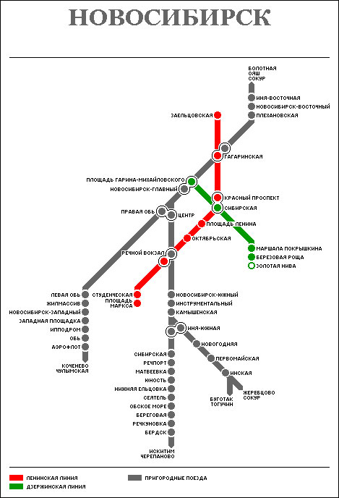
7
Самое безопасное метро в мире — это метро Новосибирска, а самое опасное — Санкт-Петербурга.

Slide 9
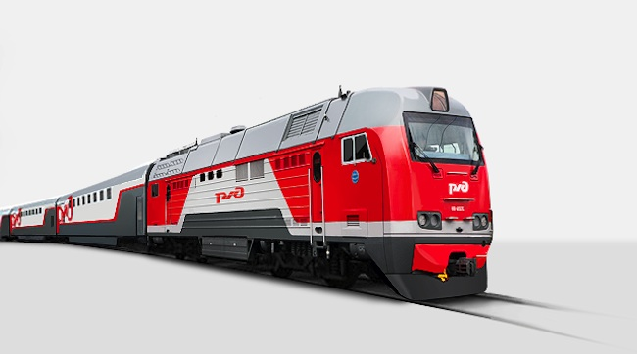
8
Российские железные дороги потребляют до 6% всей произведённой электроэнергии в стране, или 44 млрд кВт·ч в год, и 10% дизельного топлива.

Slide 10
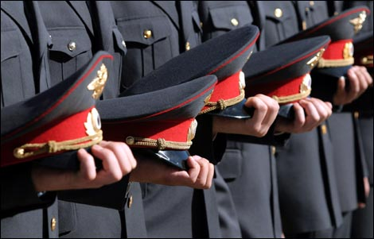
9
В 2009 году на 1000 человек в России приходится около 10 милиционеров. Это примерно в пять раз больше, чем в США (2.7) и Франции(2.0).

Slide 11
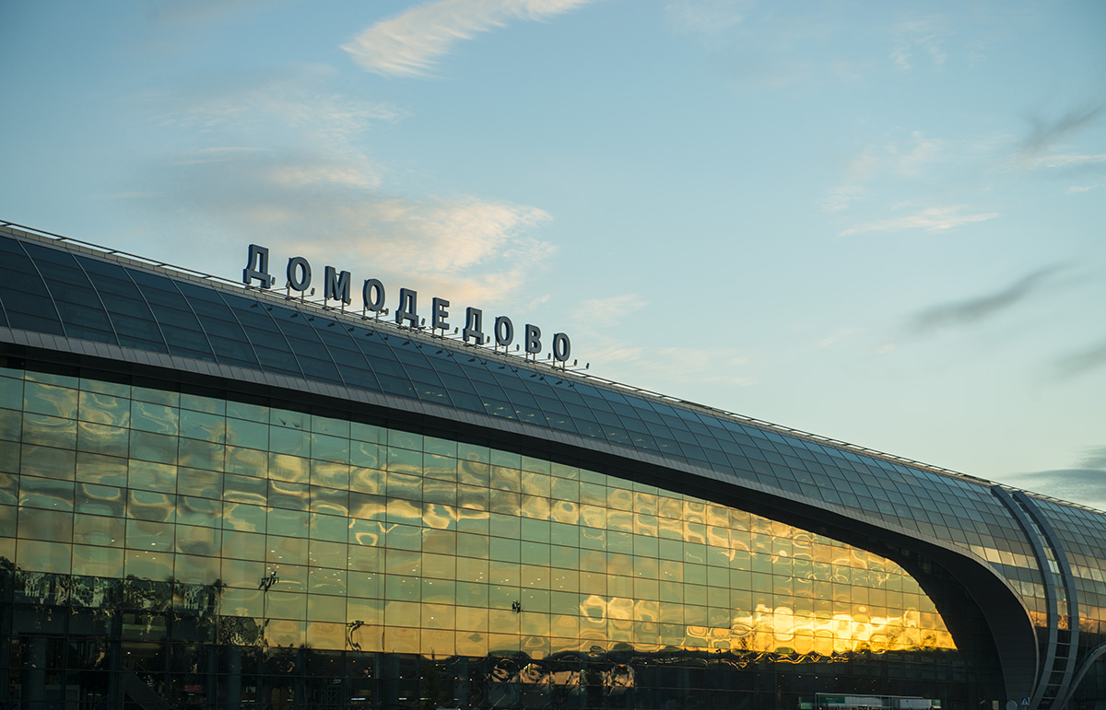
10
Московский аэропорт Домодедово стал первым аэропортом в России, который смог принимать на свои взлетно-посадочные полосы самолет Airbus A380.

Slide 12
источники
http://factopedia.ru
https://ru.wikipedia.org

